Slide 1
Informations à l’intention des élèves et de leurs parents
Inscription des élèves aux filières de formation du degré secondaire II
Direction de l’instruction publique et de la culture

Slide 2
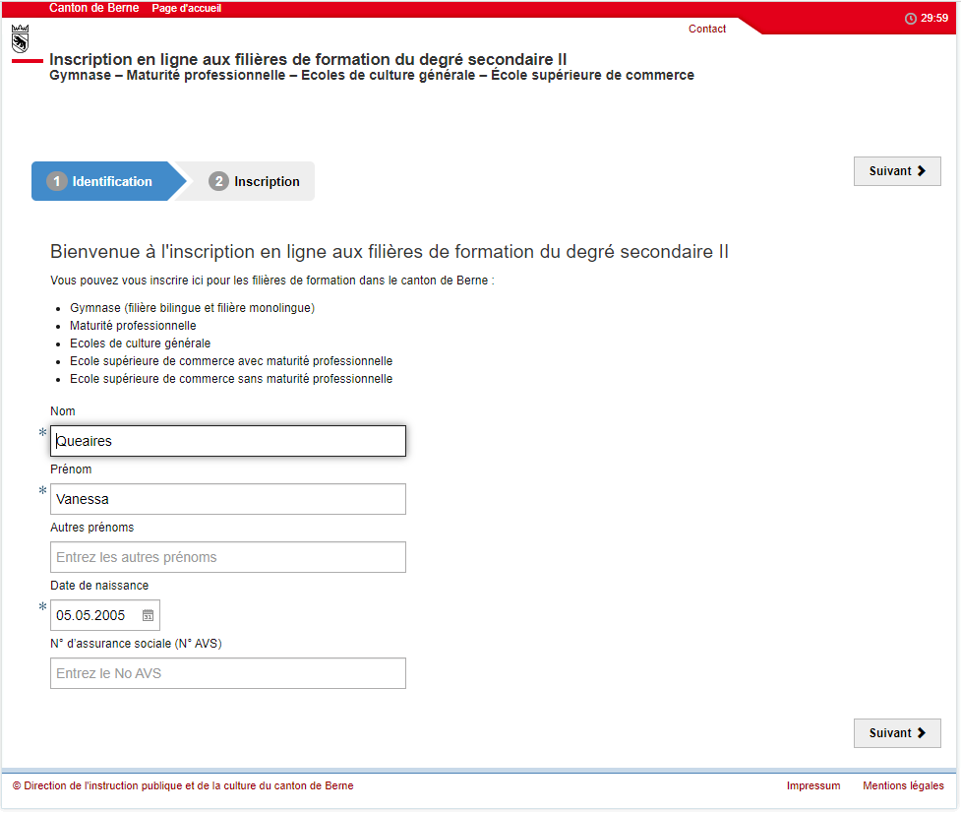
Page d’accueil
Notes:
Introduisez le nom, le premier prénom, la date de naissance, le numéro AVS de l'enfant et cliquez sur «Suivant».
Les champs marqués d'un astérisque * sont obligatoires. Ces champs doivent être remplis.

Slide 3
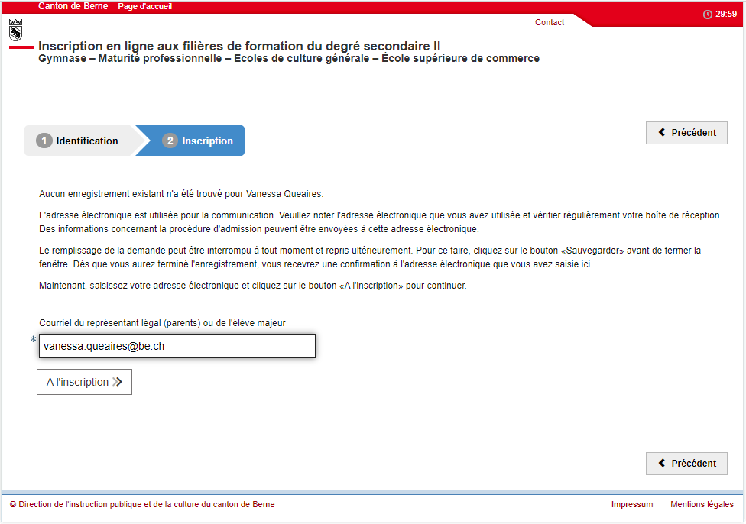
Page d’accueil
Notes:
Ici, vous saisissez une adresse électronique des parents (représentant légal) et cliquez sur le bouton «A l’inscription» pour continuer.
Important : veuillez choisir une adresse électronique que vous utilisez régulièrement et noter l'adresse électronique que vous avez utilisée. Elle sera utilisée pour la communication. Les informations concernant la procédure d'admission pourront être envoyées à cette adresse électronique.

Slide 4
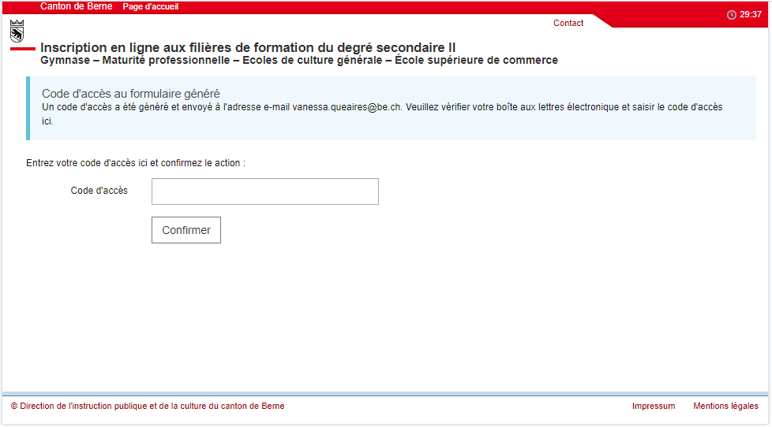
Page d’accueil
Notes:
Une nouvelle fenêtre s'ouvrira pour vous demander de saisir le code d'accès. Veuillez ouvrir la boîte aux lettres de l'adresse électronique spécifiée. Vous avez reçu un courriel de l'expéditeur noreply@be.ch avec le code d'accès. Si aucun courriel n'apparaît dans votre boîte aux lettres, veuillez vérifier votre dossier de courrier indésirable. Si vous n'avez toujours pas reçu de courriel, veuillez contacter le service d'assistance de votre fournisseur de courrier électronique et demander à ce que noreply@be.ch soit reconnue comme une adresse électronique fiable.
Veuillez saisir le code d'accès figurant dans votre courriel dans le masque du champ Code d'accès et cliquez sur «Confirmer».

Slide 5
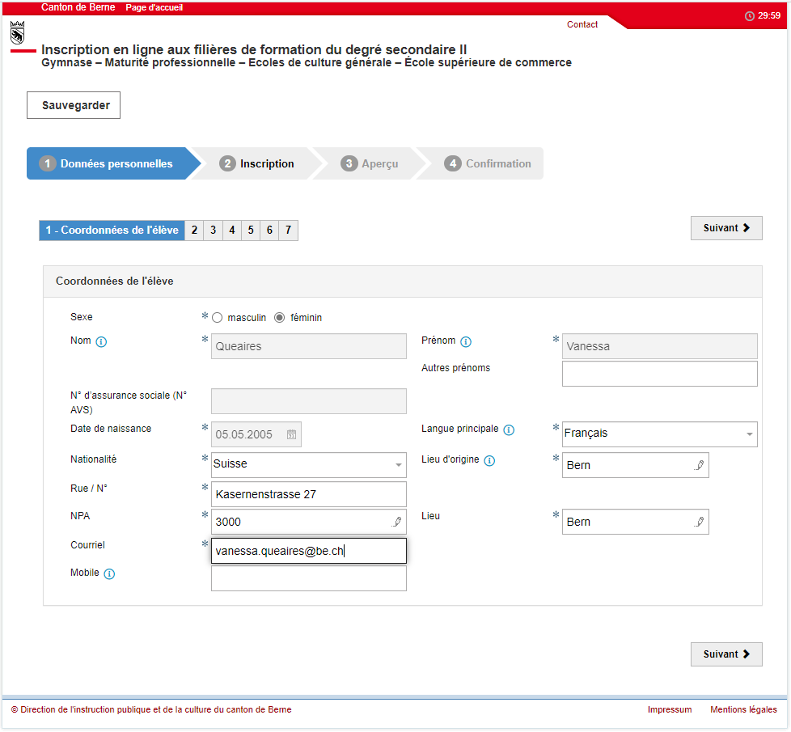
Inscription
Notes:
Dans cet onglet, vous saisissez les données personnelles de l'élève.
Certains champs sont pourvus de bulles d'informations «i». Vous y trouverez plus d'informations sur ce que vous devez saisir dans ce champ. Déplacez le pointeur de la souris sur la bulle d'informations pour afficher le texte.
Une fois la page saisie, veuillez cliquer sur «Suivant».

Slide 6
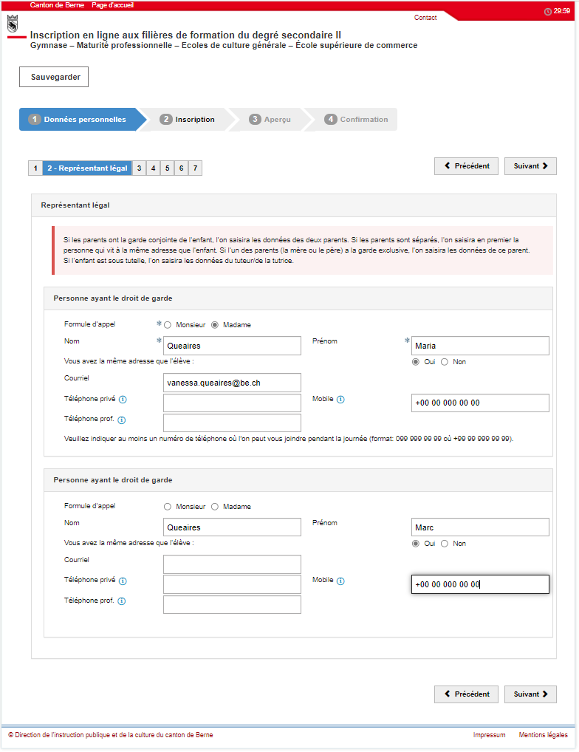
Inscription
Notes:
Dans la plupart des cas, la représentation légale de l'élève est assurée par les parents qui ont la garde de leurs enfants. Si les parents ont la garde conjointe, l’on saisira les données des deux parents.
Si les parents (la mère ou le père) sont séparés, l’on saisira en premier la personne qui vit à la même adresse que l'enfant.
Si l'un des parents (mère / père) a la garde exclusive, l’on saisira les données de ce parent. Si l'enfant est sous tutelle, l’on saisira les données du tuteur/de la tutrice. Une fois la page saisie, veuillez cliquer sur «Suivant».

Slide 7
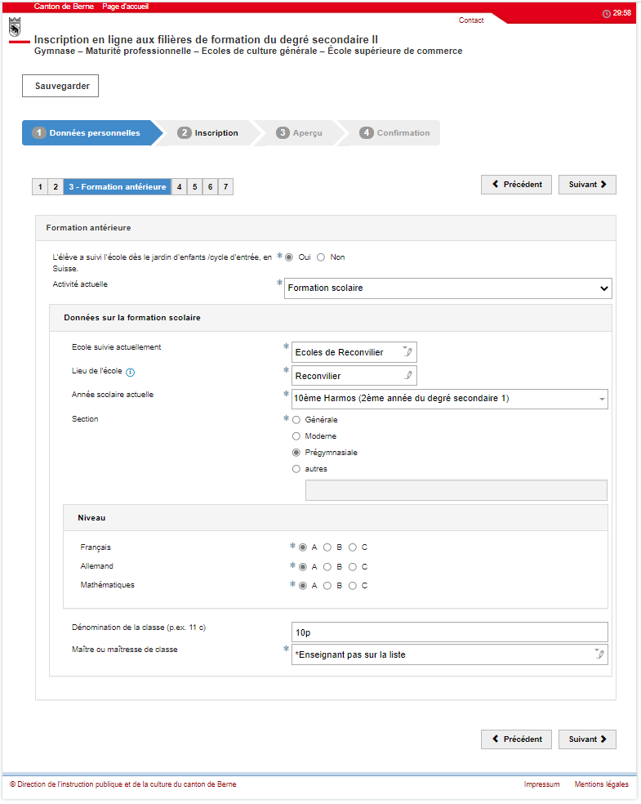
Inscription
Notes:
Les élèves qui sont né(e)s en Suisse et qui ont effectué toute leur scolarité en Suisse doivent indiquer «Oui» à la première question. Les élèves qui ont déménagé de l'étranger vers la Suisse indiquent en quelle année scolaire il/elle a commencé sa formation en Suisse.
Pour l’activité actuelle, les élèves de la 10ème année Harmos de l'école secondaire choisissent dans la liste "Formation scolaire".
Pour «l’école fréquentée actuellement», sélectionnez dans la liste l'école que l'élève fréquente actuellement. Vous pouvez soit faire défiler la liste, soit saisir une partie du nom de l'école (par exemple, Ecole secondaire) dans le champ pour réduire la sélection.
Saisissez ensuite l'année scolaire que l'élève fréquente actuellement, la section et le niveau auquel il appartient et la dénomination de sa classe (par exemple 10c).
Sous la rubrique «Maître ou maîtresse de classe», c’est le maître de classe/la maîtresse de classe qui est sélectionné(e) dans la liste.

Slide 8
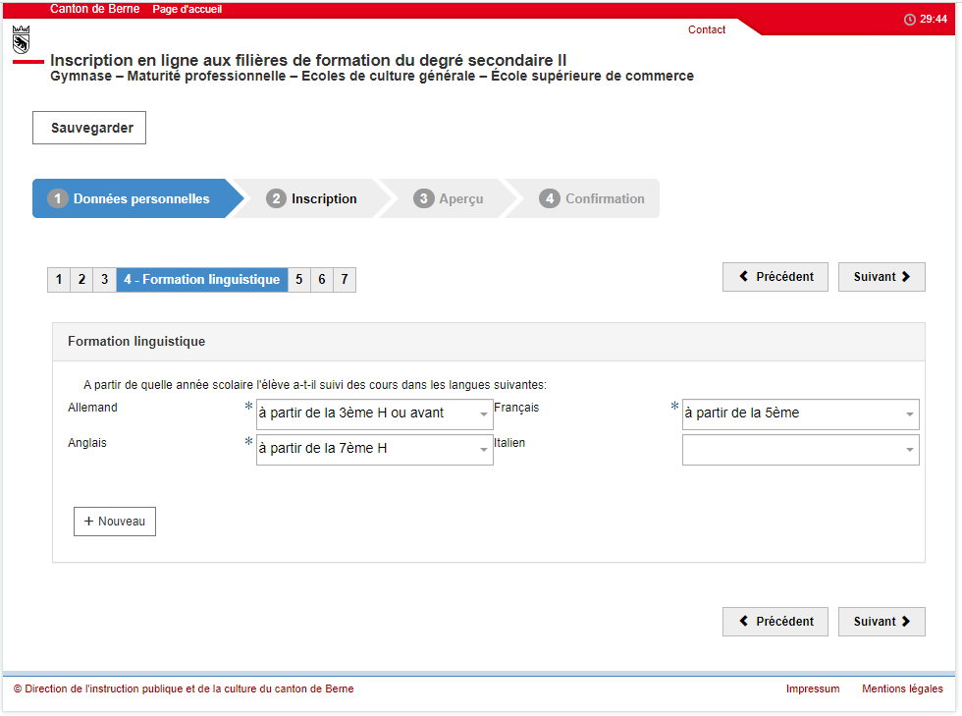
Inscription
Français
Allemand
Notes:
Saisissez dans cette rubrique à partir de quelle année scolaire l'élève a eu de l’enseignement dans les langues mentionnées.
Le bouton «Nouveau» peut être utilisé pour ajouter d’autres langues dans lesquelles l'élève a reçu un enseignement.

Slide 9
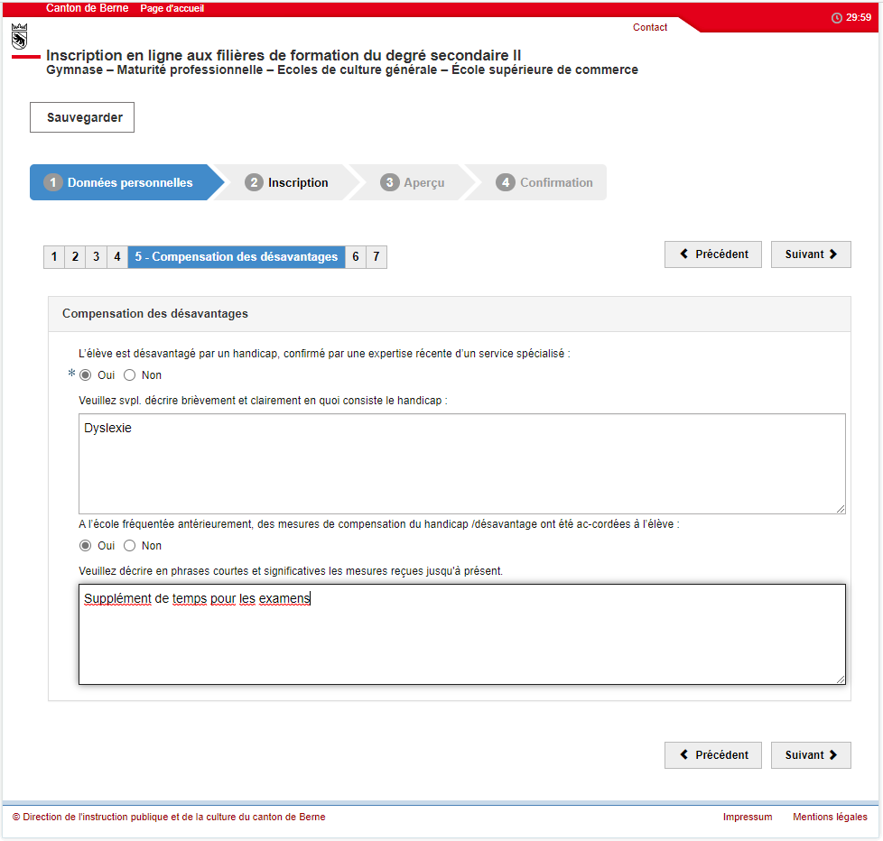
Inscription
Notes:
Sous l'onglet «compensation des désavantages», vous indiquez si l'élève a un handicap ou une déficience diagnostiquée et confirmée par un service spécialisé.
Un autre champ s'ouvre dans lequel vous pouvez décrire le diagnostic de manière brève et significative. En outre, vous indiquez si et de quelles mesures l'élève bénéficie dans l'école actuellement fréquentée.
Une fois toutes les informations saisies, veuillez cliquer sur «Suivant»

Slide 10
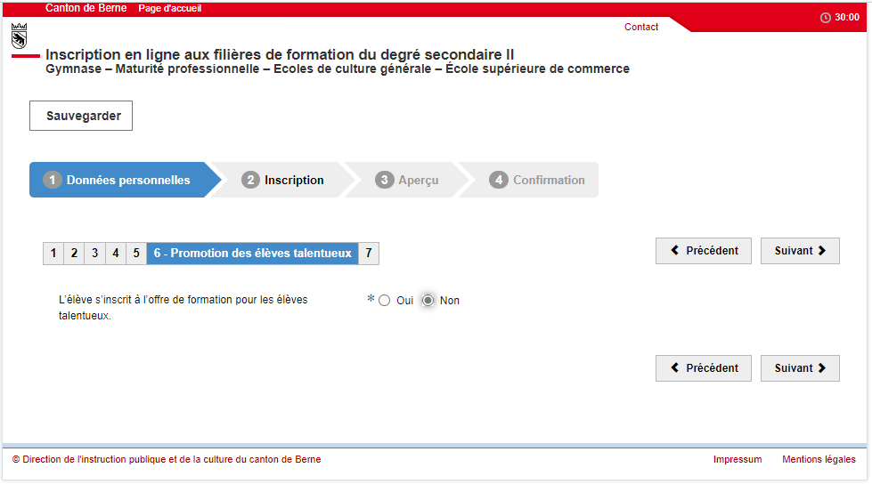
Inscription
Notes:
Plusieurs écoles du canton de Berne offrent des mesures particulières pour permettre la compatibilité de l'enseignement scolaire avec la promotion de talents particuliers dans les domaines du sport, de la musique, de la danse et des arts visuels. Certaines conditions doivent être remplies (par exemple, la preuve du talent dans le cas des athlètes). Si l'élève est intéressé par la promotion du talent, veuillez sélectionner ici l'option «Oui».
La procédure d'admission pour la promotion des talents s’effectue séparément. Veuillez vous renseigner auprès de l'école de votre choix pour savoir quelles sont les possibilités offertes par l'école et quelles sont les conditions que l'élève doit remplir pour pouvoir bénéficier de cette offre. L'inscription définitive à la promotion des talents a lieu après la réception de la décision concernant le parcours scolaire, c'est-à-dire au début du mois de février.

Slide 11
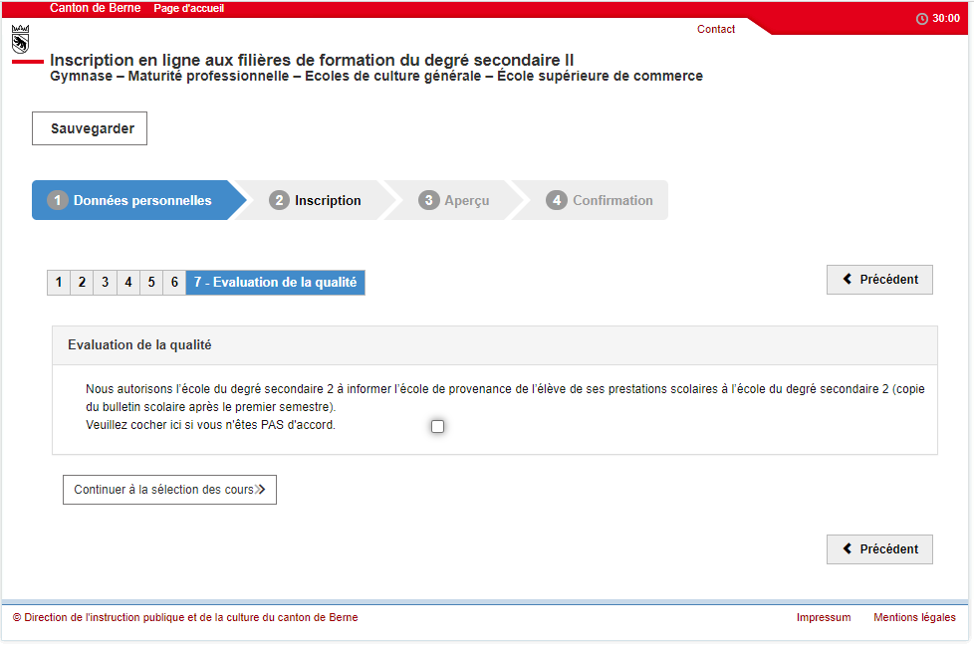
Inscription
Notes:
À des fins d'assurance qualité, il est utile que l'école du degré secondaire 2 (par exemple le gymnase) soit autorisée à envoyer une copie du bulletin obtenu par l’élève après le premier semestre à l'école de provenance de l’élève. Il est important pour les écoles du degré secondaire 1 de pouvoir analyser les évaluations des élèves, pour vérifier si leurs évaluations étaient appropriées. Si vous n'acceptez PAS que l'école du degré secondaire 2 puisse envoyer une copie du rapport du 1er semestre à l'école d'origine, appuyez sur la case.
Cliquez ensuite sur «Continuer à la sélection des cours».

Slide 12
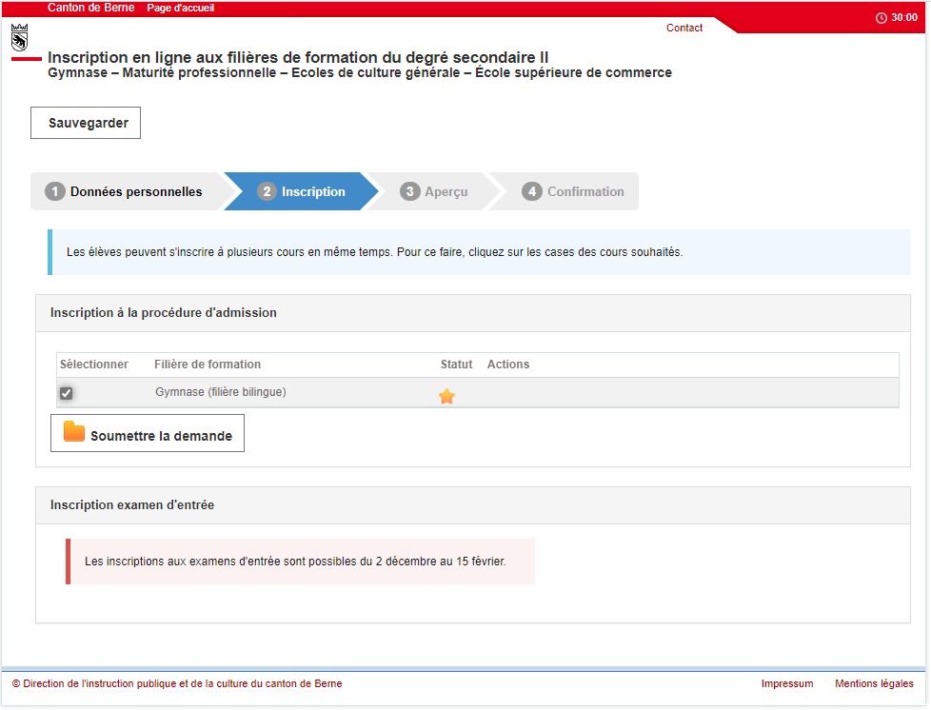
Inscription
Notes:
Les élèves de la 10ème année scolaire d'une école publique peuvent s'inscrire à la procédure d'évaluation pour l’entrée en première année de la formation bilingue au gymnase (GYM1).
Veuillez svpl. cocher la filière bilingue pour laquelle l'élève souhaite recevoir une évaluation de l'école du degré secondaire I (seulement français -allemand aux gymnases de Bienne).
Cliquez ensuite sur «Soumettre la demande».

Slide 13
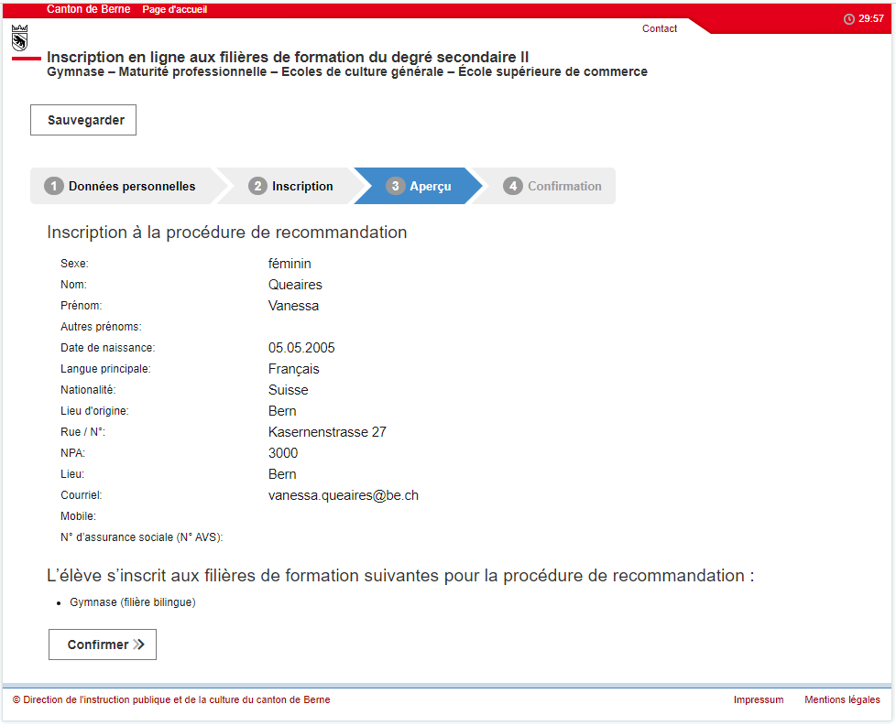
Inscription
Notes:
L’aperçu récapitule les informations les plus importantes. Veuillez vérifier les données concernant l'élève et les filières de formations saisies.
Si toutes les informations sont correctes, cliquez sur «Confirmer». Veuillez noter qu'aucune correction ne peut être apportée après la confirmation. Si vous découvrez des erreurs ou si d'autres changements surviennent (par exemple, un changement d'adresse pendant la procédure d'admission), veuillez contacter la direction de l'école secondaire (école actuellement fréquentée).

Slide 14
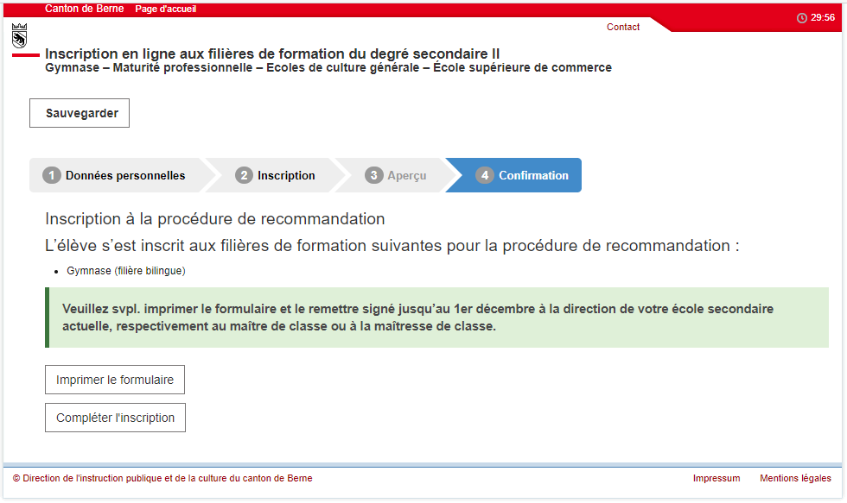
Inscription
Notes:
Sur cette page, vous recevrez la confirmation des filières de formation auxquelles vous avez inscrit l'élève à la procédure d’évaluation.
A partir de cette année, les parents ne doivent plus remettre l'inscription signée à l'école. L'inscription dans l'outil est valable.
cliquez sur «Compléter l’inscription».

Slide 15
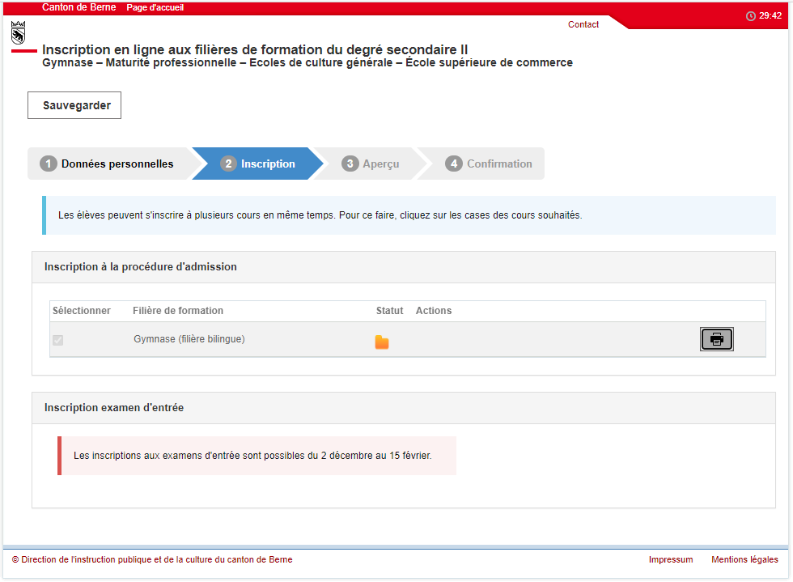
Inscription
Notes:
Cela vous mènera à la page des inscriptions. Vous pouvez voir ici à quelles filières de formation vous avez inscrit l'élève à la procédure d'évaluation. Les inscriptions ont le statut «Demande d’inscription envoyée».

